Slide 1
环境规划与管理 · 第十二讲综合实训 · 方向 B
退役动力电池再生精炼园区
水—碳协同减排与多目标技术经济规划
产业园区 / 工程尺度 ｜ 20,000 t 退役电池·a⁻¹（2028）→ 60,000 t·a⁻¹（2035）
功能单位：1 t 退役动力电池（LFP 60% / NMC811 35% / NCA 5%）
819
1,141
−77.2%
−5,726
组政策可行工况
kg CO₂e/t 碳足迹
较原生精炼减碳
元/t 净收益
group-04 ｜ 2026 年 11 月 03 日

Slide 2
汇报路线：从“能不能闭合”到“值不值得做”
五个问题，一条主线：物质闭合 → 政策准入 → 环境与经济 → 方案与保障
01
02
03
04
05
问题与边界
物质流闭合
政策准入
环境与经济
方案与保障
退役潮、LFP 低残值、水碳约束；界定园区与功能单位
八元素逐项核验，回答“产品去哪了”
11 条法规红线算法化，三工况 PASS/FAIL
LCA + TEA + 帕累托，找碳—钱拐点
6 项工程 + EPR / CCER / 数字护照 / PDCA
一句话结论：这个园区在“绿电 55% + LFP 直再 60%”时，既能把锂闭合到 92.5%，又能同时减碳 77.2% 并保持净收益。
《环境规划与管理》第十二讲 ｜ group-04 ｜ 方向 B：退役动力电池再生精炼园区
1

Slide 3
为什么现在必须规划：三重压力同时到来
退役潮 + LFP 低残值 + 水碳刚性约束，任何单一措施都无法同时化解
① 退役潮
② LFP 财务倒挂
③ 水碳双约束
SOH < 80% 的电池进入再生回收。
文献 5：2060 年中国退役电池累计 46 Mt，
需收集率达 84%—90% 才能供需平衡。
文献 5：常规湿法处理 LFP 净收益
−2.05 至 −2.00 美元/kg；
直接正极再生 +1.30 至 1.32 美元/kg。
精炼段电力占碳足迹 70% 以上；
含氟／含磷高盐废水与 HF 气体
缺少在线计量与末端闭环。
本方案要回答的三个问题
① 物质能否闭合？ ② 规制能否准入？ ③ 减碳是否值得？
→ 三项必须由同一套参数、同一套代码给出答案，而不是三段互不相干的文字。
《环境规划与管理》第十二讲 ｜ group-04 ｜ 方向 B：退役动力电池再生精炼园区
2

Slide 4
园区与来料：先把“边界”钉住
摇篮到大门（cradle-to-gate），从收集运输到盐类／正极粉出厂
20,000
17.53
60 / 35 / 5
系统边界内的五个工序环节
收集运输（200 km 半径）
t/a全园（4k梯次 / 16k再生）
kg Li / t 电池（含 Ni 66.1、Co 8.79）
% LFP / NMC811 / NCA
设计产能：满足工信部 ≥5,000 t/a 门槛
单吨来料锂赋存（MFA 输入）
混合来料结构，45% 的锂在低残值 LFP 中
放电拆解（盐溶液 24 h）
三条路线为什么必须耦合？
破碎分选（黑粉回收率 98%）
强化湿法 Hy
通用主力线：LFP 与三元通吃，产品纯度高、售价高；能耗 15.3 GJ/t
三条精炼路线（Hy / RC+Hy / Direct）
还原焙烧+湿法
柔性调峰线：耐杂质、可处理复杂黑粉；能耗最高 18.0 GJ/t，占 NMC/NCA 的 30%
废水与尾渣（循环率 92%）
直接正极再生
LFP 增值线：补锂修复，能耗仅 7.6 GJ/t，经济性最优；受来料适用性 ≤60% 约束
空间落位：北区储运与放电 → 中区破碎分选与精炼 → 南区直接再生与废水站；主导风向待厂址气象资料复核
《环境规划与管理》第十二讲 ｜ group-04 ｜ 方向 B：退役动力电池再生精炼园区
3

Slide 5
工程规划与污染源识别
一期规模：全园20,000 t/a（梯次4,000；再生链16,000）；污染源为工艺识别，不是排放实测清单
风向与总图
当前未取得厂址逐时风向风速、风玫瑰及地形风场评估，不指定常年主导风向。办公、控制室和洁净区置于主要污染源上风或侧风侧；排气筒及分区方位须经年/不利季节风场与扩散复核。
工序 / 潜在源
主要污染物与迁移介质
布局控制与治理措施
接收、放电、拆解
电解液挥发物、含氟气体（HF风险）、热失控烟气及事故消防水
分区储存、异常电池隔离；密闭/负压抽风与HF报警；消防水切入事故池。
破碎、筛分、黑粉转运
含Li/Ni/Co/Mn与石墨粉尘，可能夹带电解液挥发物
密闭输送、负压收集和除尘；转运点巡检；生产区雨污分流。
酸浸、萃取、焙烧
酸碱雾、含氟/含磷尾气与废液、NOx及颗粒物
局部洗涤；焙烧尾气急冷、碱洗、脱氟及除尘；排口监测和异常工况联锁。
废水、危废与全厂雨水
含氟/含磷/高盐废水、污泥/结晶盐、事故及初期雨水
分质收集处理与回用；防渗围堰；事故池、雨水阀联锁；固废鉴别后分类转移。
数据边界：目前无排口源强、污染物浓度、厂界监测或扩散模拟数据，不能据此判断达标或影响范围；须由环评源强核算、现场监测与厂址气象扩散评价补齐。
《环境规划与管理》第十二讲 ｜ group-04 ｜ 方向 B：退役动力电池再生精炼园区
4

Slide 6
方法：五个模型串成一条可复现的链条
所有参数集中在 parameters.json；改一个数，全链路重算
MFA
政策引擎
LCA
TEA
帕累托
工序级物质流
11 条断言
摇篮到大门
净成本 LCOR
多目标寻优
1 t 来料 → 黑粉 → 三路线 → 产品
八元素闭合误差 0.0000%
工信部 2024 年本 + 欧盟 2023/1542
自动判定 PASS / FAIL
电力 / 热 / 试剂 / 运输
GWP 与水耗同步核算
CAPEX 年金化 + OPEX − 收入
WACC 8%、20 年
绿电 × 直再 2 维网格 × 3 档锂价
归一化理想点标定拐点
脚本：01_mfa_model.py → 02_policy_engine.py → 03_lca_tea_pareto.py → 04_figures.py
为什么强调“同一条链条”？ 因为规划报告最容易被质疑的是“第 2 章的物料和第 5 章的成本对不上”。本方案用同一个 parameters.json 保证数据咬合。
《环境规划与管理》第十二讲 ｜ group-04 ｜ 方向 B：退役动力电池再生精炼园区
5

Slide 7
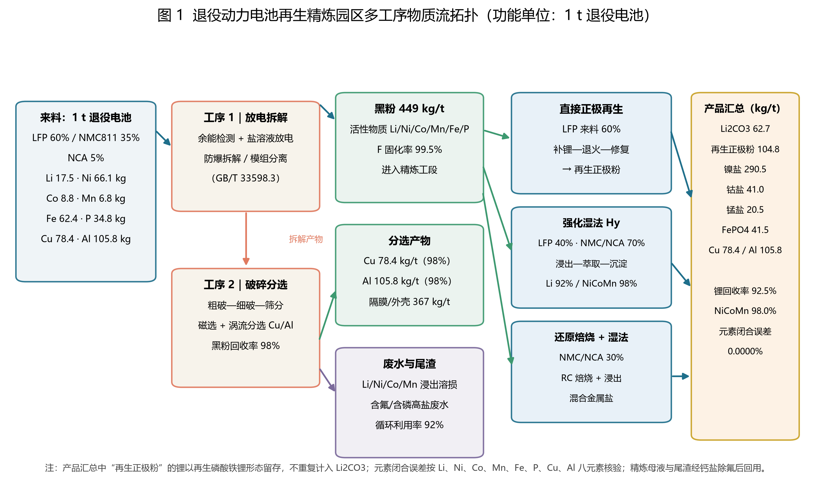
物质流：每一克锂都有明确去向
单吨来料的八元素平衡，产品按路线区分形态，避免重复计量
448.8 kg
92.5%
98.0%
0.0000%
黑粉产率 44.9%（98% 回收）
锂回收率（红线 90%）
镍钴锰综合回收率（红线 98%）
八元素最大闭合误差
《环境规划与管理》第十二讲 ｜ group-04 ｜ 方向 B：退役动力电池再生精炼园区
6

Slide 8
产品结构：62.7 kg 碳酸锂 + 104.8 kg 再生正极粉
“碳酸锂看起来偏少”不是算错，而是 60% 的 LFP 锂以正极粉形态留存
产品 | 单吨（kg/t） | 年通量（t/a） | 去向
碳酸锂 Li₂CO₃ | 62.7 | 1,254 | 湿法／焙烧路线，电池级外售
再生磷酸铁锂正极粉 | 104.8 | 2,095 | 直接再生路线，返回正极制造
硫酸镍 NiSO₄·6H₂O | 290.5 | 5,810 | 外售前驱体厂
硫酸钴 / 硫酸锰 | 41.0 / 20.5 | 821 / 410 | 外售
磷酸铁 FePO₄ | 41.5 | 829 | 湿法副产外售
铜 / 铝 | 78.4 / 105.8 | 1,568 / 2,117 | 涡流分选直接外售
黑粉 | 448.8 | 8,977 | 进入精炼段
关键口径
直接再生路线不溶解正极，锂留在晶体结构中——因此不计入碳酸锂产量，否则会重复计价 2 次同一批锂。
分选效率的“3% 悬崖”
黑粉回收率由 98% 降到 95%，锂回收率同步降到 89.5%，直接击穿 90% 红线——分选段必须配两级筛分与在线 Cu/Al 检测。
结论：物质流不是“算一遍放着”，而是决定了后面三件事——产品收入结构、政策能否过线、碳足迹的分母。
《环境规划与管理》第十二讲 ｜ group-04 ｜ 方向 B：退役动力电池再生精炼园区
7

Slide 9
政策准入：把条文变成可断言的代码
工信部 2024 年本 + 欧盟 2023/1542 → 11 条断言，任一红线不过即一票否决
11 条断言（覆盖 8 项国内 + 3 项欧盟）
3 / 11
W1 粗放回收
FAIL
✓ 锂回收率 ≥90%（CN-1）
✓ 镍钴锰 ≥98%（CN-2）
锂 85%、NiCoMn 90%、废水 70% —— 一票否决
✓ 电极粉料 ≥98%（CN-3）
✓ 铜铝 ≥98%（CN-4）
✓ 氟固化率 ≥99.5%（CN-5）
✓ 碳酸锂能耗 ≤2,200 kgce/t（CN-6）
✓ 废水循环 ≥90%（CN-7）
✓ 产能 ≥5,000 t/a（CN-8）
W2 达标湿法
11 / 11
PASS
✓ 材料修复率 ≥99%（CN-9）
✓ 欧盟 2031 锂 ≥80%（EU-1）
能耗 700.6 kgce/t，锂 92%、废水 92%
✓ 欧盟再生锂 ≥6%（EU-3）
这一页的意义：政策不是报告里抄一段条文，而是能在代码里跑出“哪一条不过、差多少”的判据。
W3 绿电直再
11 / 11
PASS
能耗 526.6 kgce/t，材料修复 99%
合规标签： CN_SPEC_2024_Compliant | EU_2023_1542_2031_Compliant
《环境规划与管理》第十二讲 ｜ group-04 ｜ 方向 B：退役动力电池再生精炼园区
8

Slide 10
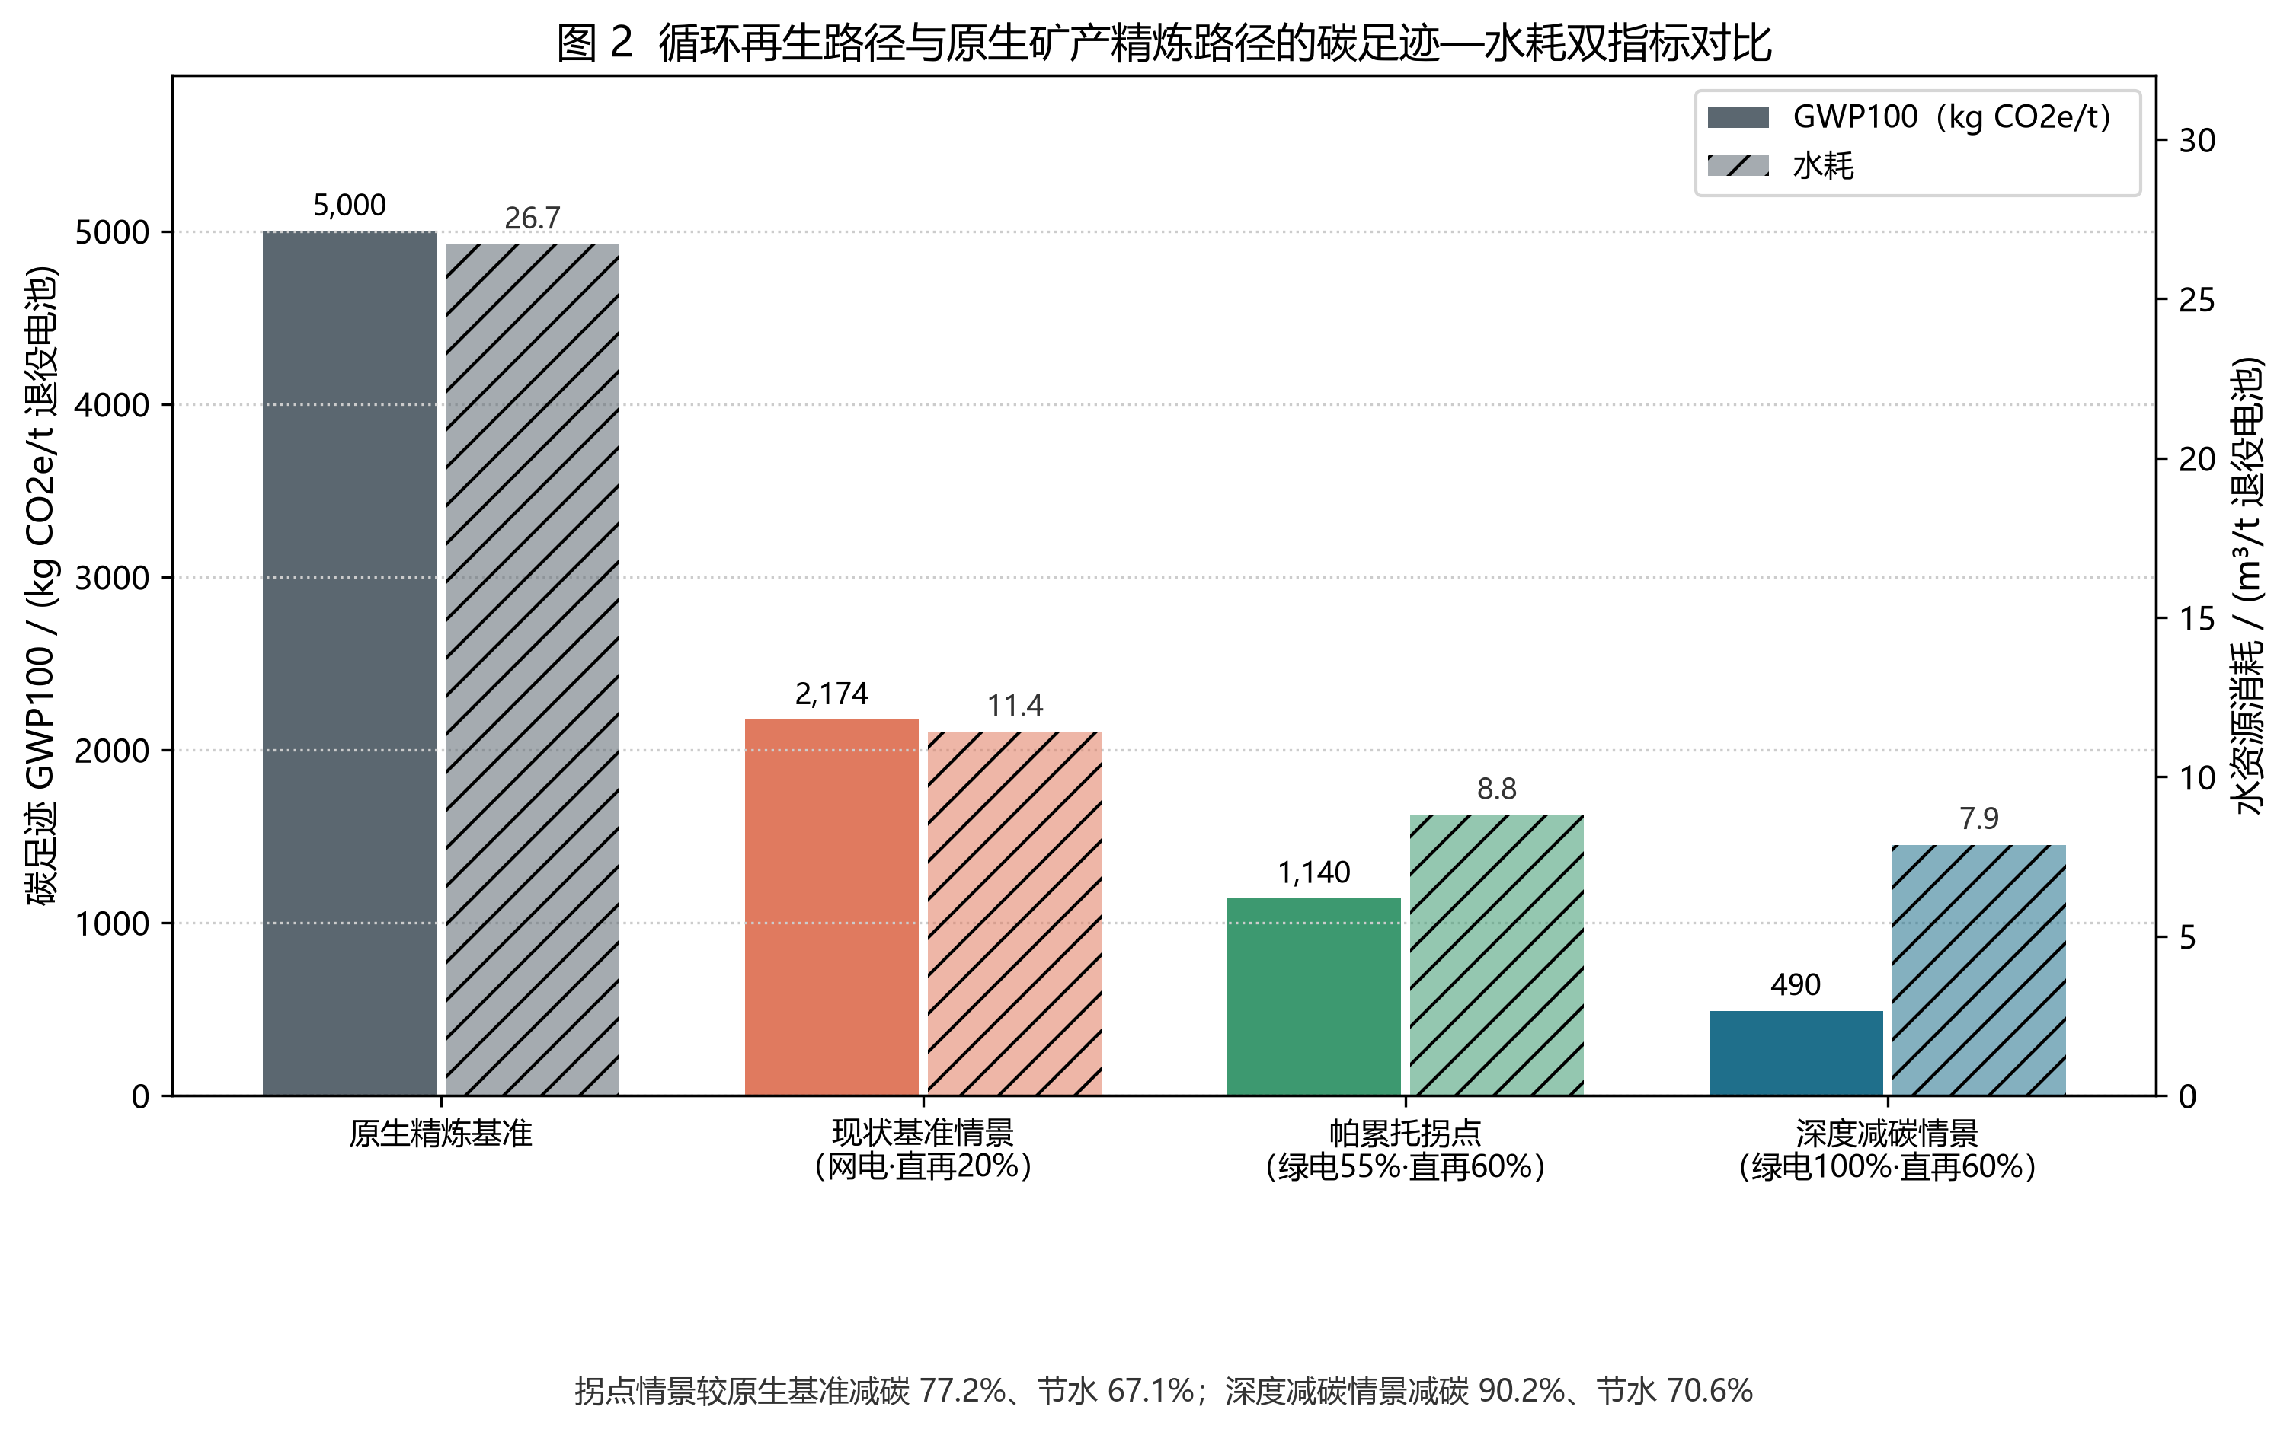
环境绩效：1,140.7 kg CO₂e/t，比原生精炼低77.2%
同一个园区，只改变电源结构与直再比例，就能把碳足迹压到原生路径的 1/4
5,000 → 1,140.7
kg CO₂e/t 电池（−77.2%）
原生精炼基准 → 拐点方案
26.7 → 8.80
m³/t 电池（−67.1%）
水耗同步下降，不存在“减碳增水”
490
kg CO₂e/t（绿电 100%，−90.2%）
2035 年目标态的天花板
边界：摇篮到大门，功能单位为1 t再生链来料。2028年再生链16,000 t/a对应年净减碳61,749 t CO₂e、节水286,477 m³；不含梯次利用4,000 t/a。原生基准来源[4]。
《环境规划与管理》第十二讲 ｜ group-04 ｜ 方向 B：退役动力电池再生精炼园区
9

Slide 11
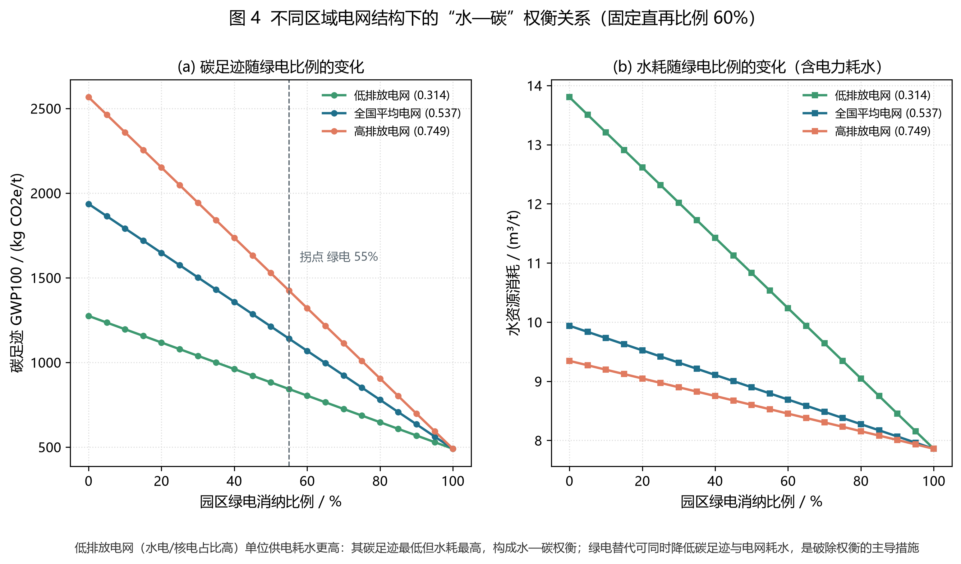
水—碳权衡：低排放电网反而更耗水
固定绿电55%与LFP直再60%，对比低/中/高排放电网情景
① 机理
水电蒸发、核电冷却的耗水强度高；煤电闭式循环耗水相对低但碳强度高——两者反向，形成“降碳—增水”权衡。
② 破解路径
绿电（光伏/风电耗水仅 0.5 L/kWh）同时降碳与降电网耗水；工艺水闭环（92%→95%）再降 0.4 m³/t。
关键数字
低排放电网（EF 0.314）：843 kg CO₂e/t / 10.53 m³/t
高排放电网（EF 0.749）：1,424 kg CO₂e/t / 8.53 m³/t
拐点方案：1,141 kg CO₂e/t / 8.80 m³/t
《环境规划与管理》第十二讲 ｜ group-04 ｜ 方向 B：退役动力电池再生精炼园区
10

Slide 12
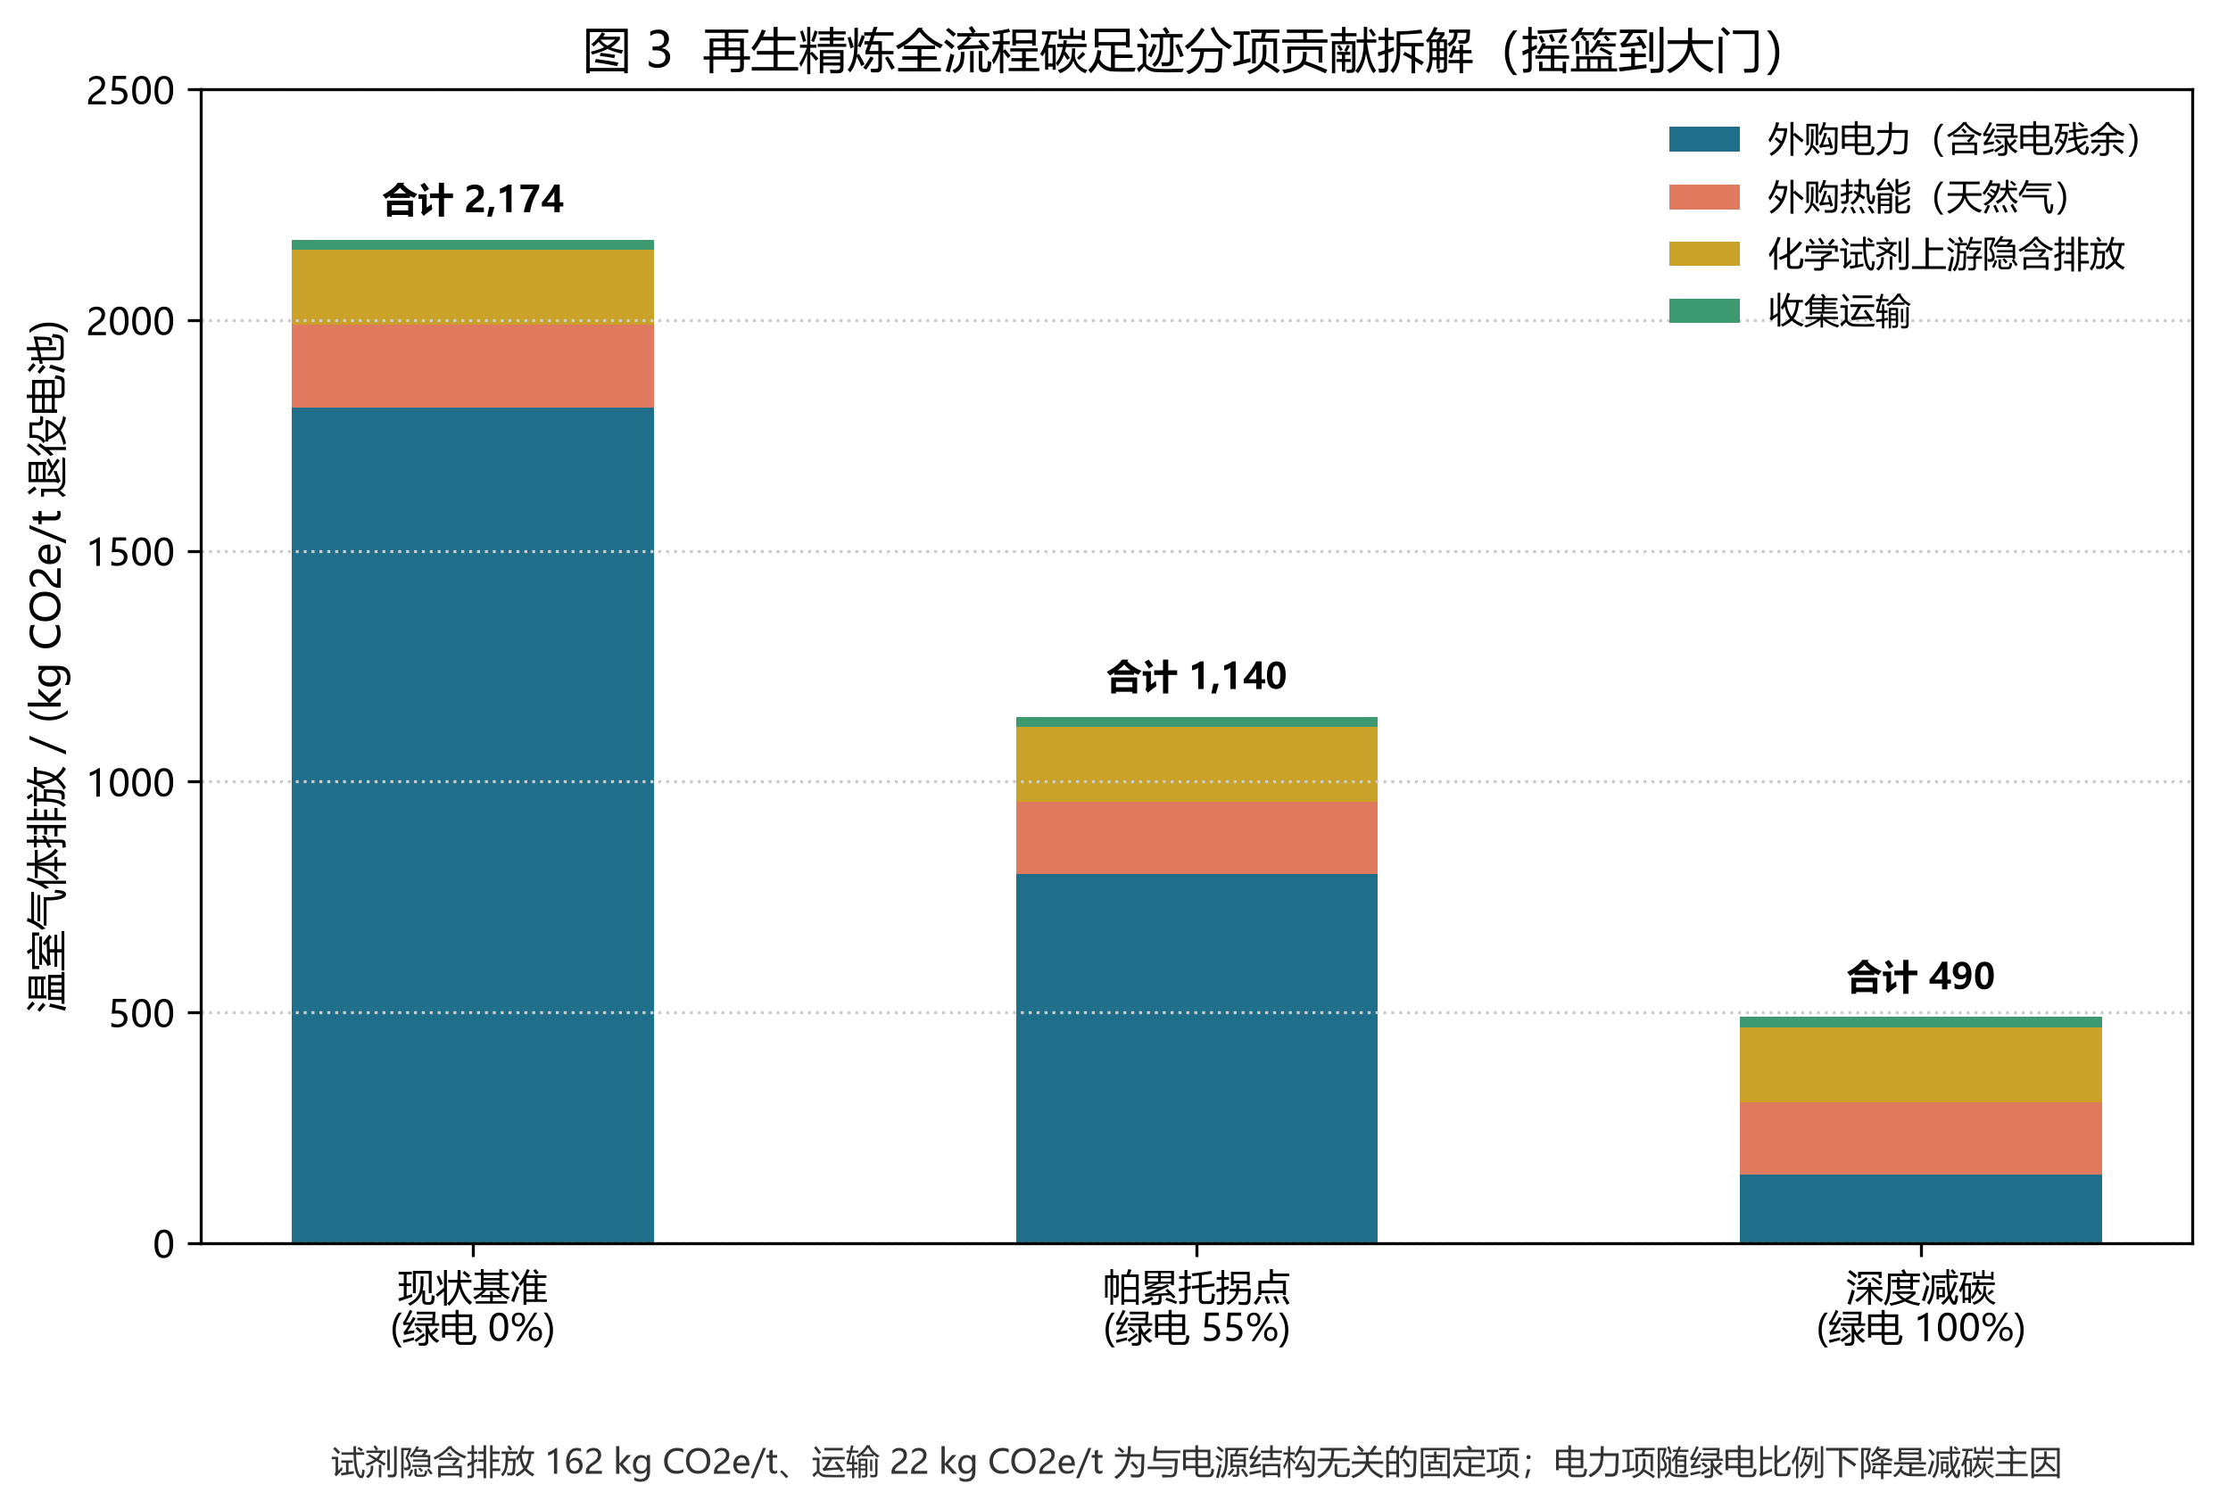
碳足迹拆解：电力是唯一的主导变量
试剂与运输是“地板”，电源结构是“天花板”——这决定了规划抓手在哪里
电力 70.1%
2,972 kWh/t × 0.269 kg CO₂/kWh = 799 kg
热能 13.8%
2.80 GJ/t × 56.1 kg CO₂e/GJ = 157 kg
试剂 14.2%
H₂SO₄/NaOH/Na₂CO₃/H₂O₂ 上游隐含 = 162 kg
运输 1.9%
200 km × 0.11 kg CO₂e/(t·km) = 22 kg
规划推论：优先买绿电，其次改工艺；试剂替代对碳足迹影响有限，但对成本影响直接。
《环境规划与管理》第十二讲 ｜ group-04 ｜ 方向 B：退役动力电池再生精炼园区
11

Slide 13
技术经济：减碳的同时还赚钱
拐点方案 LCOR = −5,726 元/t，即每处理 1 t 退役电池净收益 5,726 元
成本构成（元/t 电池）
收入构成（元/t 电池）
来料采购
16,041
含锂 0.0952 t LCE/t × 158,400 元/t × 0.72
碳酸锂
10,137
资本年金化
3,667
5.76 亿元 × 0.10185 / 16,000 t（再生链口径）
0.064 t × 158,400 元/t
再生正极粉
4,288
公用工程
2,240
电2,032 + 热182 + 水/废水26
0.105 t × 40,934 元/t（新粉 88%）
镍钴锰盐
9,035
收集运输与拆解
1,200
200 km 半径合规运输
金属价 85% 折价
磷酸铁 + 铜 + 铝
7,563
试剂
900
H₂SO₄ / NaOH / Na₂CO₃ / H₂O₂
FePO₄ 4,000；Cu 70,000；Al 18,000
人工与运维 + 环保税费
1,250
800 + 450 元/t
−5,726
−2,934
−4,207 ~ −9,271
元/t 净成本（负=净收益）
元/t CO₂e 边际减排成本
元/t，锂价 10k~50k USD/t
拐点方案：成本 25,298 − 收入 31,024
相对原生路径：减碳且降本
锂价越高净收益越大，抗价格风险
成本结构的启示：来料采购占 63%，是最大的价格风险敞口；资本年金化只占 14.5%——所以园区的核心经营能力在“收料定价”，而不是“重资产规模”。
《环境规划与管理》第十二讲 ｜ group-04 ｜ 方向 B：退役动力电池再生精炼园区
12

Slide 14
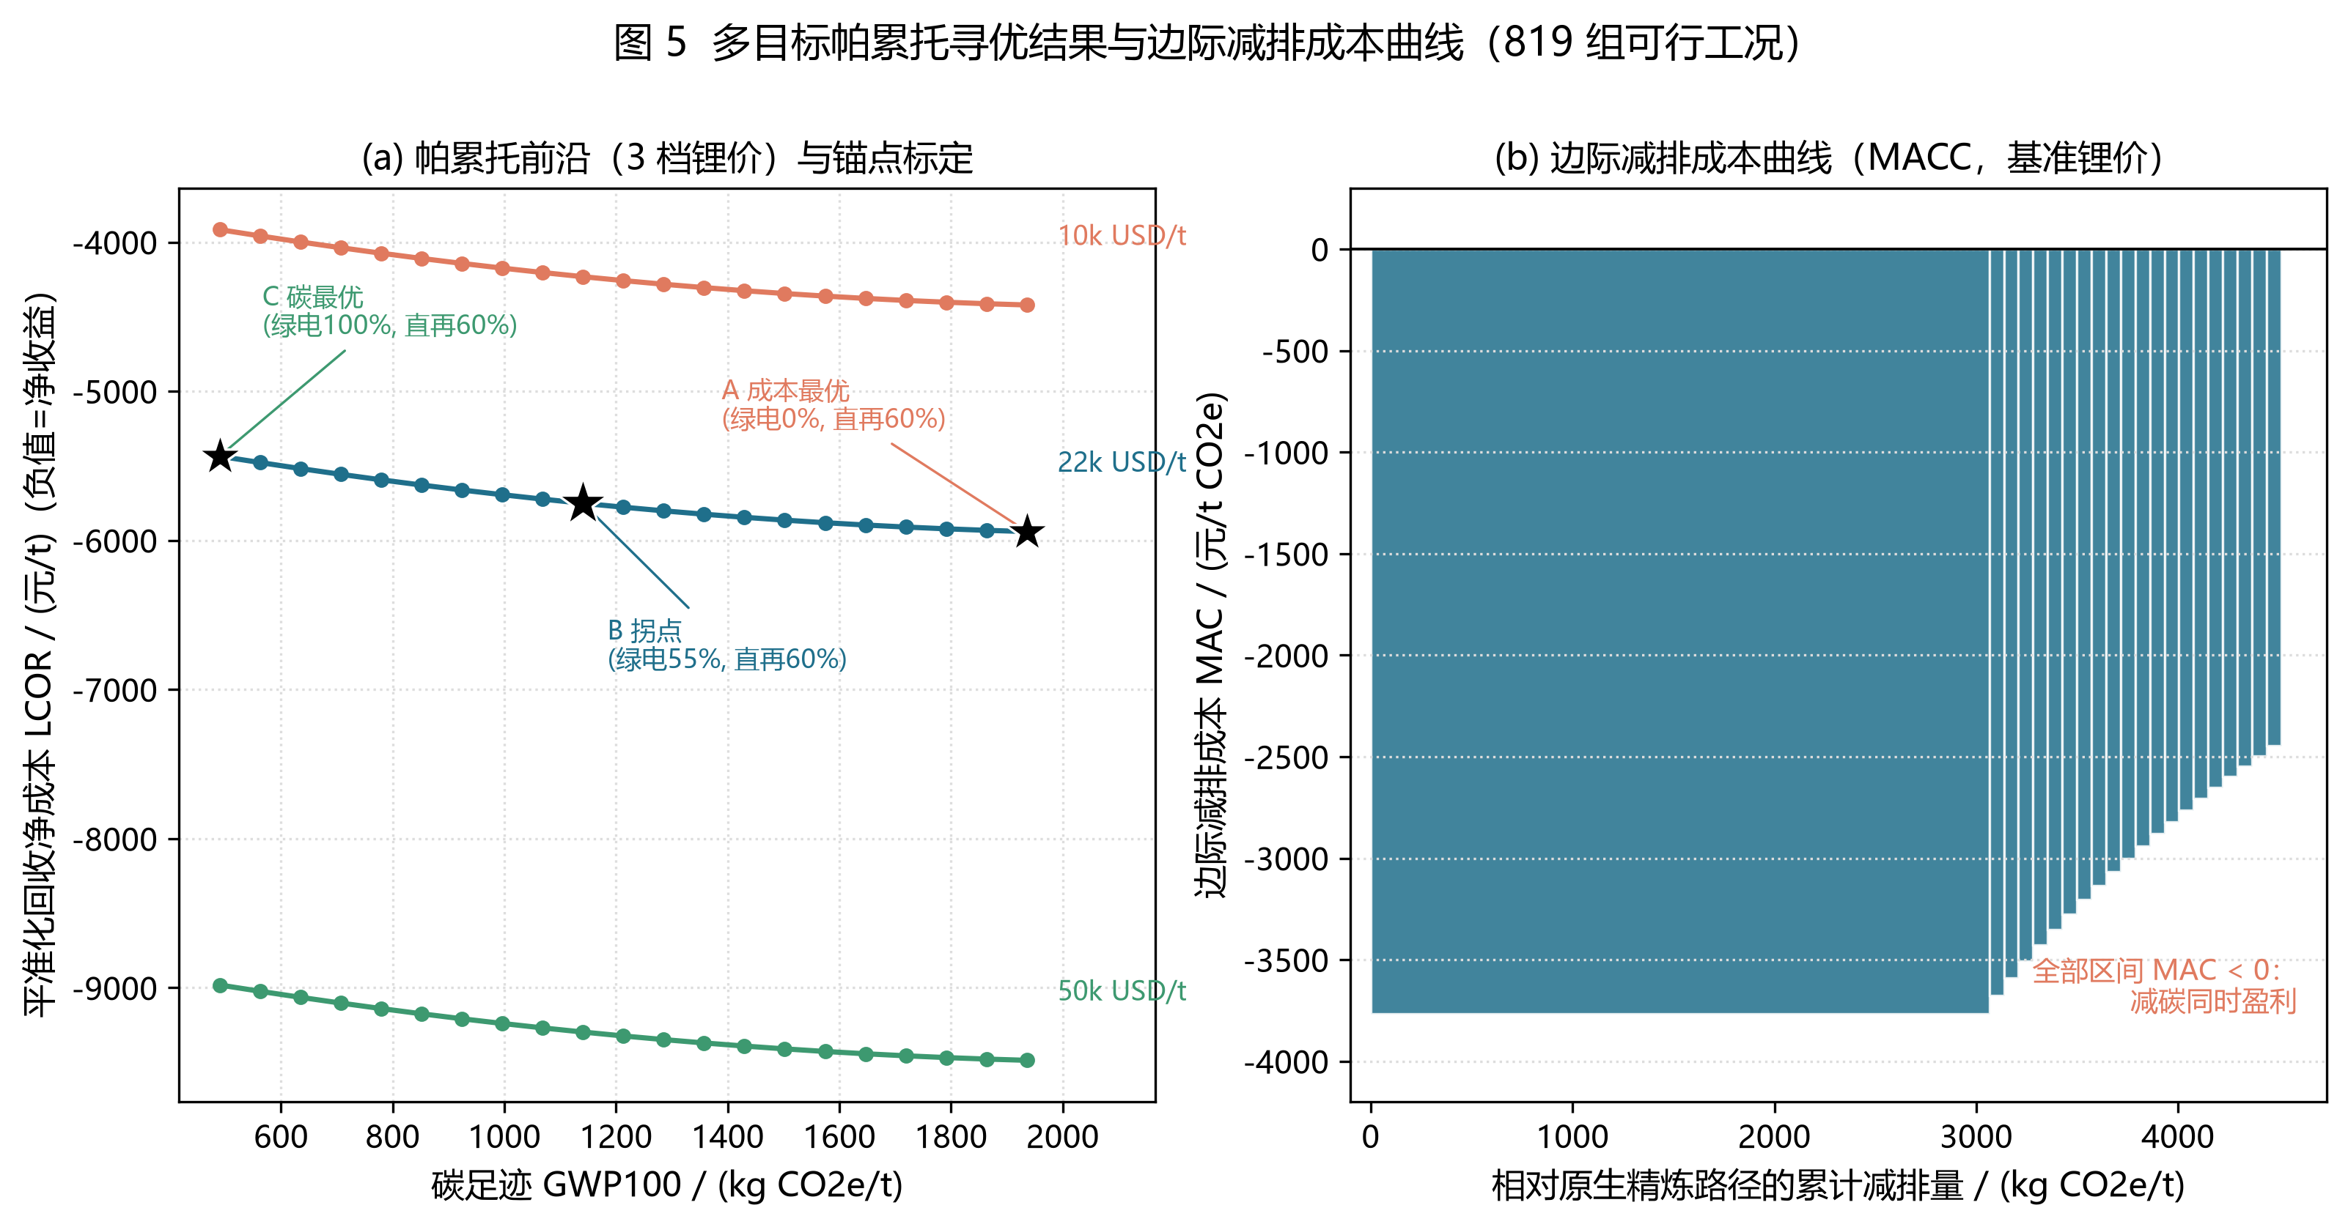
多目标寻优：拐点在“绿电 55% + 直再 60%”
819 组可行工况、21 组非支配解；用归一化理想点距离标定拐点，而非拍脑袋取中间值
锚点 | 绿电/直再 | GWP | LCOR
A 成本最优 | 0% / 60% | 1,936 | −5,941
B 拐点（推荐） | 55% / 60% | 1,140 | −5,751
C 碳最优 | 100% / 60% | 490 | −5,436
为什么不是“一步到位 100% 绿电”？
绿电溢价随消纳率凸性上升（0.05g + 0.12g²，含 4 h 储能调峰）。55%之后MAC由−2,934收窄至−2,441元/t CO₂e；减碳收益下降约17%，仍属负成本减排。
为什么直再停在 60%？
只有结构完整、体系可识别、SOH<80% 的 LFP 才能直接再生——这是可行域边界最优，靠分选与检测能力保障。
《环境规划与管理》第十二讲 ｜ group-04 ｜ 方向 B：退役动力电池再生精炼园区
13

Slide 15
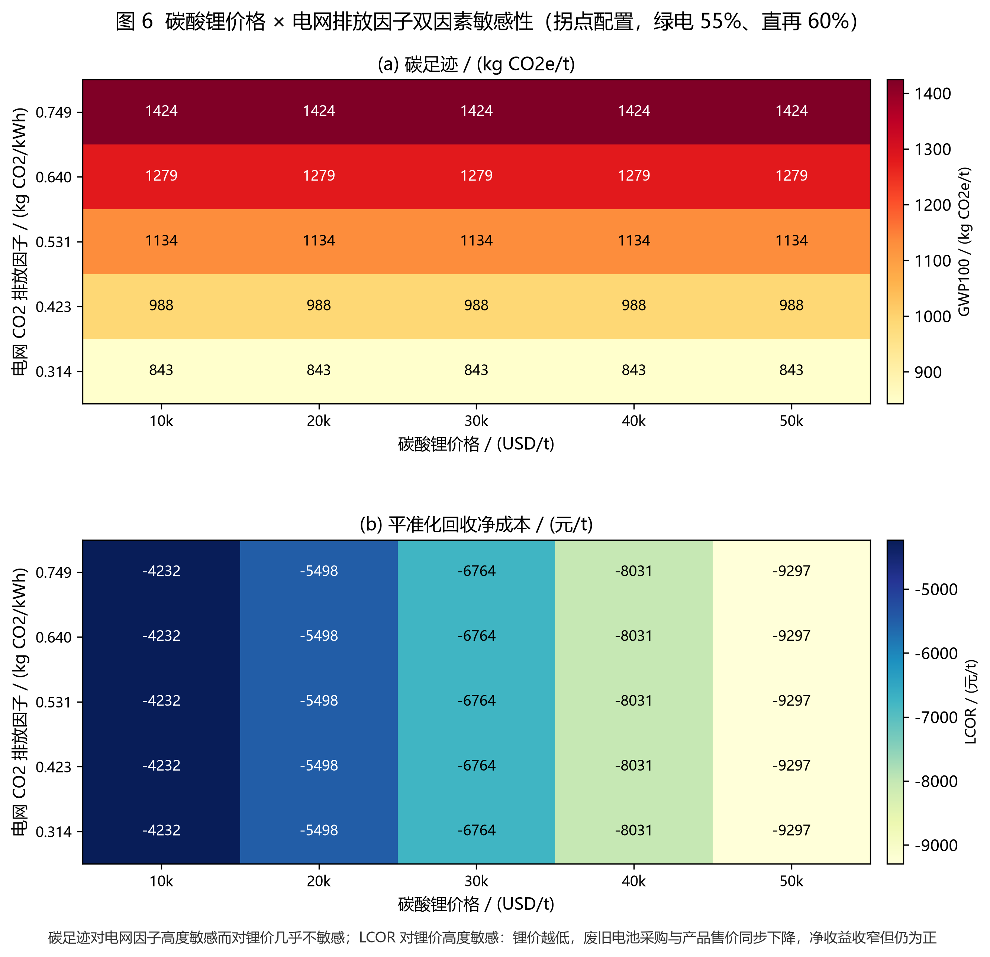
敏感性：谁决定碳，谁决定钱
一张热图看清两个变量的分工：电网因子管碳足迹，锂价管钱包
电网排放因子 0.314 → 0.749
GWP 843 → 1,424 kg CO₂e/t（+69%）
碳足迹的一阶敏感因子，与选址强相关
碳酸锂价格 10k → 50k USD/t
LCOR −4,207 → −9,271 元/t（收益扩大约120%）
产品端涨幅高于原料端，价差扩大
直再适用性 60% → 45%
GWP增加约49至1,190 kg CO₂e/t；LCOR变为−5,524（净收益少202元/t）
少做直再＝省钱但增碳
绿电溢价改为线性（无储能）
拐点右移至 100% 绿电，LCOR 仅恶化约 200 元
储能成本是拐点位置的决定变量
规划含义：选址决定碳足迹的下限；与上游签订长协、锁定锂价区间，决定项目能不能活。
《环境规划与管理》第十二讲 ｜ group-04 ｜ 方向 B：退役动力电池再生精炼园区
14

Slide 16
项目财务可行性：NPV 11.24亿元，3.8年回收
2028一期全园简化口径：20,000 t/a、CAPEX 7.20亿元、WACC 8%、20年；税前无杠杆估算
11.24 亿元
3.83 年
25.8%
NPV（满负荷）
静态投资回收期
IRR
盈亏平衡利用率 46.2%
再生链严格财务口径
对应年处理约9,240 t；2024年实际利用率约22%是达产风险。
16,000 t/a；再生线CAPEX 5.76亿元；NPV约9.00亿元。
口径提示：全园财务情景将4,000 t/a梯次利用按同一吨毛利简化计入；严格再生链环境结果只核算16,000 t/a，不含梯次利用。两种口径分列，梯次链尚无独立LCA/TEA。
《环境规划与管理》第十二讲 ｜ group-04 ｜ 方向 B：退役动力电池再生精炼园区
15

Slide 17
敏感性与稳健性：碳看电网，经济看锂价
5,000次蒙特卡洛；下列90%为模型情景区间，不是统计置信区间
GWP
LCOR
826—1,478
−8,940—−4,335
kg CO₂e/t
元/t（负值代表净收益）
NPV
静态回收期
8.51—17.55
2.9—4.5
亿元（全园简化财务口径）
年
关键单因素：电网因子0.314→0.749，GWP 843→1,424 kg/t；锂价1万→5万美元/t，LCOR −4,207→−9,271元/t；直再60%→45%，GWP增加约49 kg/t，净收益减少约202元/t。
《环境规划与管理》第十二讲 ｜ group-04 ｜ 方向 B：退役动力电池再生精炼园区
16

Slide 18
方案落地：6 项工程 + 4 项制度
CAPEX 7.20 亿元、年运行维护费 1.11 亿元（不含来料采购）
编号 | 重点工程 | CAPEX（万元） | 核心效益
P-01 | 储运—放电—破碎分选车间 | 12,500 | 黑粉 8,977 t/a；Cu 1,568 t/a
P-02 | 强化湿法提锂主产线 | 23,500 | Li₂CO₃ 1,254 t/a；镍盐 5,810 t/a
P-03 | 直接正极再生产线 | 14,000 | 再生正极粉 2,095 t/a
P-04 | 废水零排放与除氟工程 | 9,500 | 废水循环 92%；年节水 35.8 万 m³
P-05 | 绿电微网 + 4 h 储能 | 8,500 | 绿电 55%；年减碳 1.59 万 t
P-06 | 数字护照与 MRV 平台 | 4,000 | CCER 核证 7.72 万 t/a
合计 | 6 项 | 72,000 | 年净减碳 7.72 万 t CO₂e
EPR 利益分配
电池厂责任金 3%—5% + 处理服务费 + 再生料回购；LFP 补贴 800—1,200 元/t
收益拼盘
CCER理论值618万元/a（须核证，不计基准收益）+ 绿色信贷利率下浮50 bp + 合规溢价1,500元/t正极粉
数字护照 MRV
编码溯源 + SOH 在线诊断 + CEMS 15 min 采集 + 再生锂指纹核证
制度不是“附加章节”：没有 EPR 收料保障，20,000 t/a 的产能利用率会掉到 60%；没有 MRV，CCER 与电池护照都无从核证。
风险与 PDCA
HF 碱液喷淋、事故池 ≥3,000 m³；四年一循环：Plan 2026 → Act 2035
2035：60,000 t/a + 100%绿电 → 490 kg CO₂e/t；模型年净减碳270,256 t、节水1,128,528 m³
《环境规划与管理》第十二讲 ｜ group-04 ｜ 方向 B：退役动力电池再生精炼园区
17

Slide 19
结论：四个数字，一条逻辑
物质闭合 → 政策合规 → 减碳盈利 → 制度闭环
92.5%
待复核
−77.2%
−5,726
锂回收率，八元素闭合误差 0.0000%
物质流在“纸面上先闭合”，才敢谈产能
两套能耗口径结果存在冲突
整套方案合规结论待能耗分摊口径统一后更新
碳足迹降至 1,141 kg CO₂e/t
电力是主导变量，绿电是主抓手
元/t 净收益、MAC −2,934 元/t CO₂e
减碳可以是有利可图的生意
规划的本质：在“资源—碳—水—钱”四个约束下找可行域，而不是把四个目标各自最优化。
本方案的可行域顶点是“绿电 55% + 直再 60%”；未来储能降价会把拐点推向更低碳的一侧，这正是 PDCA 要跟踪的变量。
下一步工作：① 落实 200 km 收集网络与 EPR 协议；② 完成 P-01/P-02 环评与能评；③ 建立基线 MRV 数据；④ 2029 年用实测数据回代模型、重算帕累托前沿。
谢谢！敬请批评指正。
《环境规划与管理》第十二讲 ｜ group-04 ｜ 方向 B：退役动力电池再生精炼园区
18

Slide 20
引用与参考文献
文献、法规与园区公开数据；编号与报告参考文献对应
学术文献
法规、统计与工程数据
[1] Peiseler L, et al. Carbon footprint distributions of lithium-ion batteries and their materials. Nature Communications, 2024, 15:10301.
[7] 工业和信息化部. 新能源汽车废旧动力电池综合利用行业规范条件（2024年本），公告2024年第42号。
[2] Yao A, Benson SM, Chueh WC. Sodium-ion technology roadmaps and techno-economic competitiveness. Nature Energy, 2025, 10:404–416.
[8] European Parliament and Council. Regulation (EU) 2023/1542 concerning batteries and waste batteries, 2023.
[3] Wu H, et al. Impact of circular economy on the long-term allocation structure of primary and secondary lithium. Communications Earth & Environment, 2024, 5:503.
[9] 生态环境部. 2022年电力二氧化碳排放因子（全国平均0.5366 kg CO₂/kWh）。
[4] Machala ML, et al. Life cycle comparison of industrial-scale lithium-ion battery recycling and mining supply chains. Nature Communications, 2025, 16:988.
[10] IPCC. 2006 Guidelines for National Greenhouse Gas Inventories（天然气缺省因子）。
[5] Zhang X, et al. Lithium-ion battery recycling relieves the threat to material scarcity amid China's EV ambitions. Nature Communications, 2025, 16:6661.
[11] 华友钴业公开产能信息；衢州市生态环境局智造新城分局电池再生改造项目环评受理（2025）。
[6] Ma R, et al. Pathway decisions for reuse and recycling of retired lithium-ion batteries. Nature Communications, 2024, 15:7641.
模型数据：parameters.json、lca_tea_results.json；C模块情景与图表由项目代码生成。
园区风向、污染物源强与达标结论须以后续厂址气象资料、环评核算及实测监测为准。
《环境规划与管理》第十二讲 ｜ group-04 ｜ 方向 B：退役动力电池再生精炼园区
19

